Slide 1
printen
inloggen

Slide 2
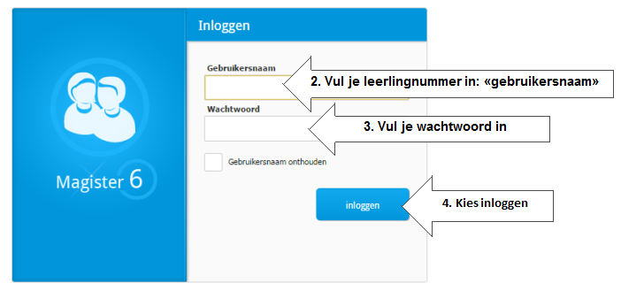
1. Ga naar http://weredi.magister.net

Slide 3
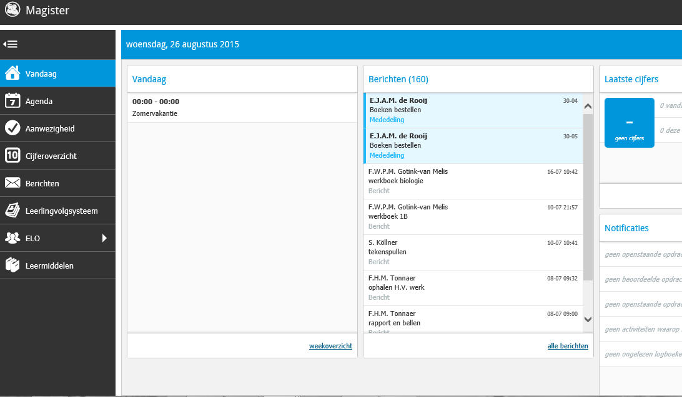
vandaagscherm

Slide 4
Klik op het radartje (instellingen)
Controleer hier je telefoonnummer en e-mailadres!!

Slide 5
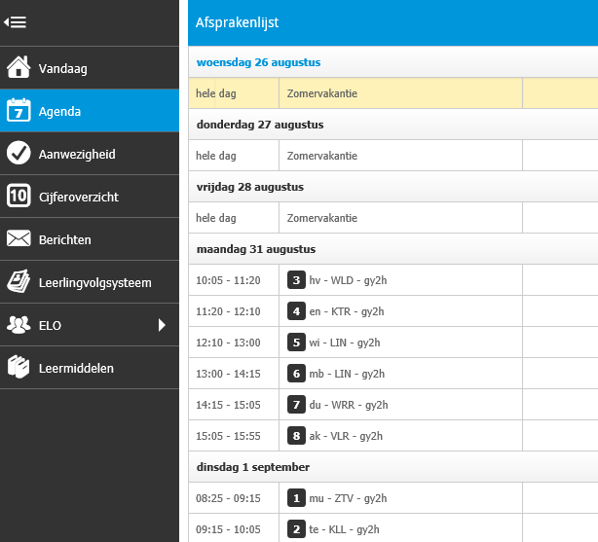
agenda

Slide 6
1. Ga naar http://print.sgweredi.nl

Slide 7
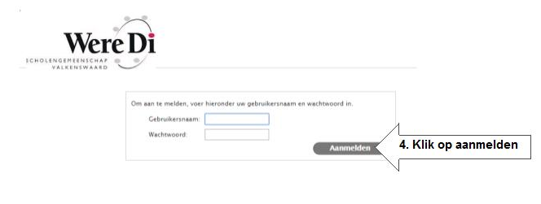

Slide 8
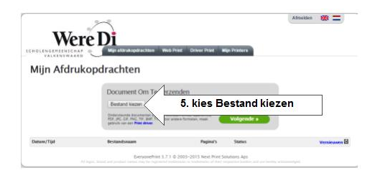
Zoek het bestand op dat je wilt afdrukken

Slide 9
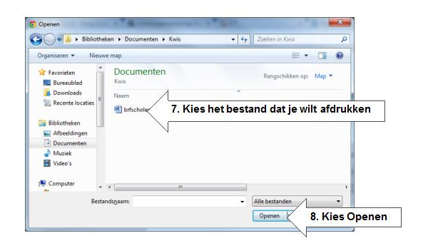

Slide 10
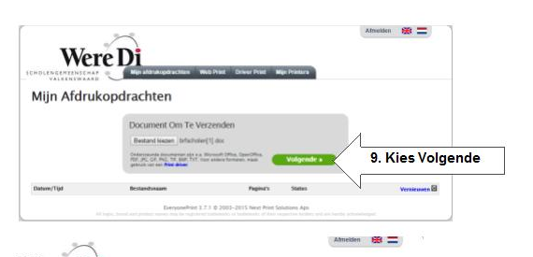

Slide 11
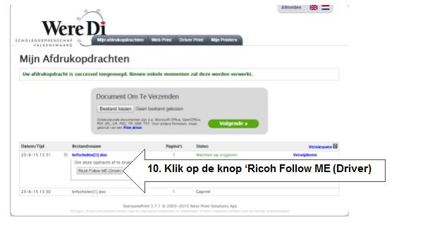

Slide 12
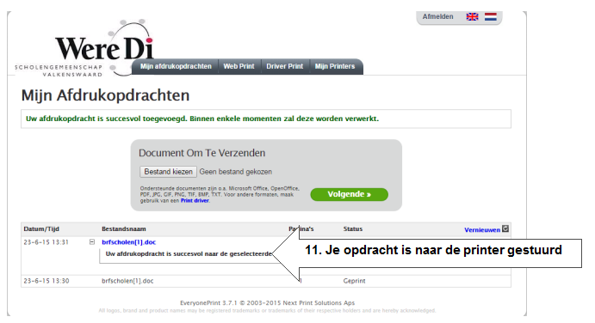

Slide 13
Zoek een printer op ergens in een van de schoolgebouwen.
Volg de instructies op het scherm

